Slide 1


Slide 2


Slide 3

الاستثمار يعني شراء أصول ذات قيمة، تدعى الأصول الرأسمالية، يشتريها المستثمر بناء على توقعات لها إما: بارتفاع قيمتها بمرور الوقت. وإما للقناعة بأنها سوف توفر مصدراً جديداً للدخل. أو أنها تحقق الأمرين معاً أي ارتفاع قيمتها مع مرور الوقت، وتوفيرها مصدراً جديداً للدخل.

Slide 4
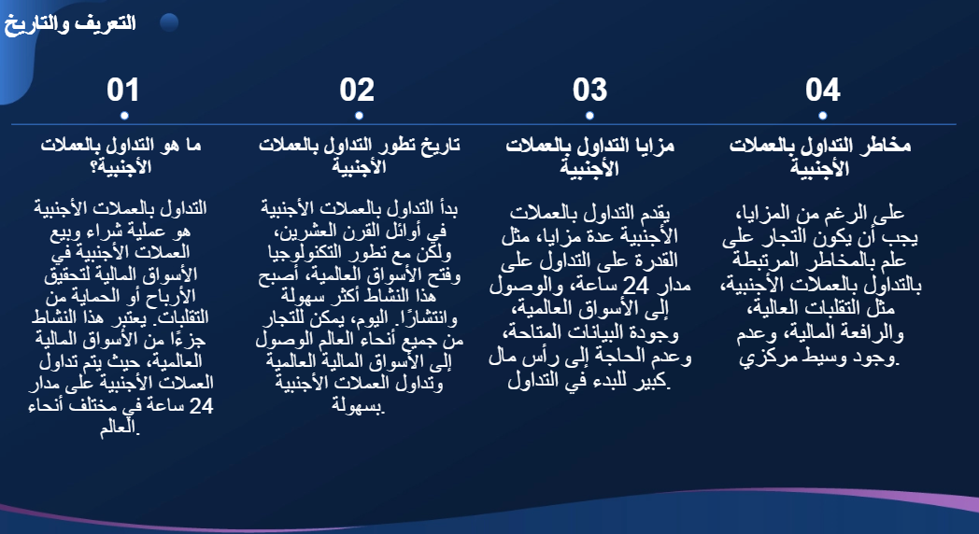

Slide 5
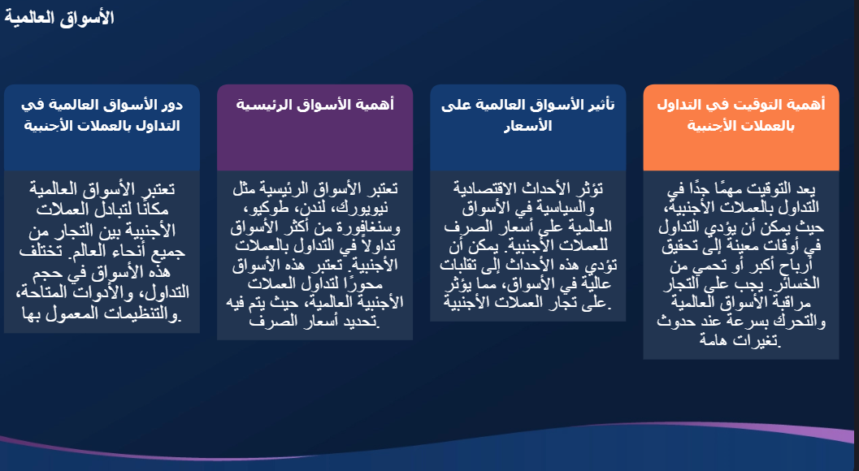

Slide 6
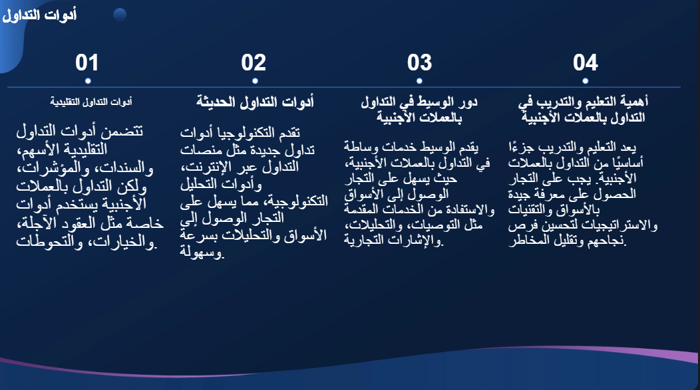

Slide 7
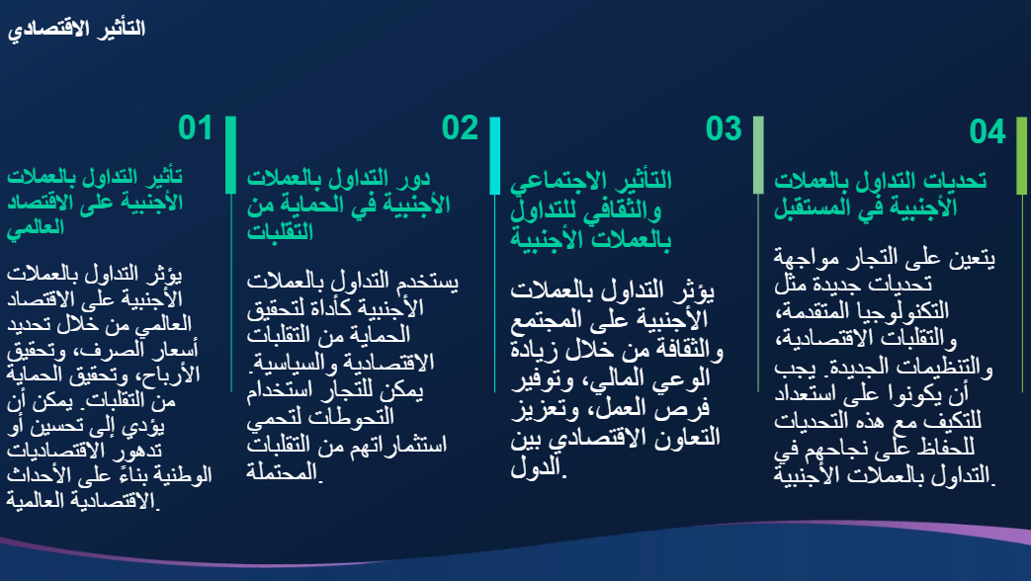

Slide 8


Slide 9
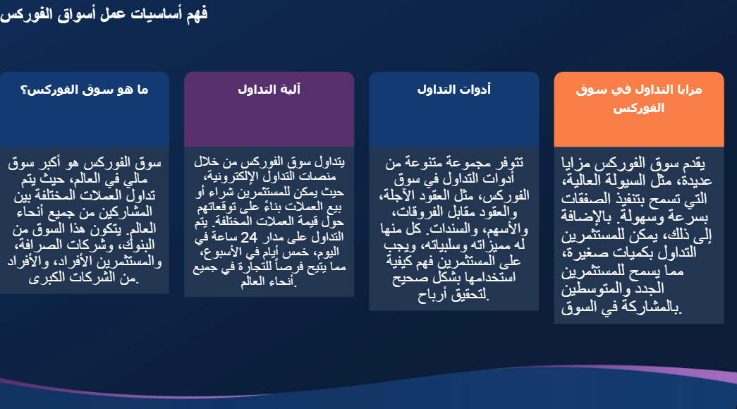

Slide 10

التحليل الفني والتحليل الاساسي
التحليل الاساسي- - في سوق العملات يعتمد على دراسة الاقتصاد الكلي، إذ يمثل الحالة الاقتصادية لدولة ما من خلال قوة او ضعف العملة والتي تشكل بالتالي مرآة لقوة أو ضعف الاقتصاد المحلي.
فكلما كان الاقتصاد ثابت وقوي هكذا تزداد العملة المحلية للبلد قوة وصلابة والعكس صحيح.
يتم قياس بعض المؤشرات الاقتصادية الاساسية مثل نسبة الفائدة، معدلات النمو والتضخم، الانتاج الصناعي والخدمي، سوق العمل ومعدلات البطالة.
التحليل الفني - ما هو التحليل الفني للأسواق المالية؟ التحليل الفني هو طريقة معترف بها على نطاق واسع لتحليل الرسوم البيانية تهدف إلى التنبؤ بالأسعار المستقبلية للأسهم أو العملات أو السلع.

Slide 11

تطبيق عملي للتعرف على التحليل الفني

Slide 12

شكرا لإصغائكم

